Slide 1

ZAŘÍZENÍ K PŘÍJMU INFORMACÍ
Registrační číslo projektu: CZ.1.07/1.1.38/02.0025
Název projektu: Modernizace výuky na ZŠ Slušovice, Fryšták, Kašava a Velehrad
Tento projekt je spolufinancován z Evropského sociálního fondu a státního rozpočtu České republiky.
Pří_228_Zařízení k příjmu informací
Autor: Mgr. Martina Vaculová
Škola: Základní a Mateřská škola Kašava, okres Zlín, příspěvková organizace

Slide 2
Anotace:
Tento učební materiál prohlubuje znalosti žáků o přenosu dat a informací.
Materiál obsahuje doplňující informace o příjmu dat.
Je určen pro předmět přírodověda 5. ročník.
Tento materiál vznikl jako doplňující materiál k učebnici: JURČÁK, Jaroslav. Přírodověda 5. ročník. Olomouc: PRODOS, 1996. ISBN 80-85806-41-X.

Slide 3
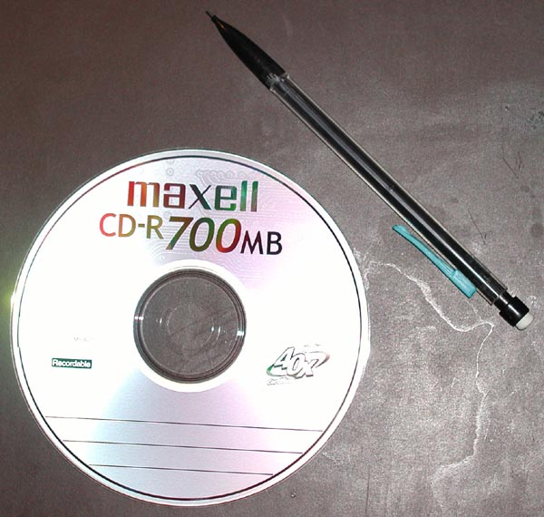
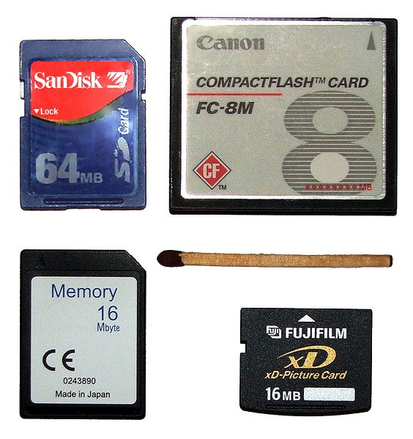
Přenos dat
Pro přenos dat se užívá:
  Server (internet)
  CD
  DVD
  Blu-ray disk
  USB flash disk
  Paměťová karta
  HDD a SDD disky
Obr. 1
Obr. 2

Slide 4
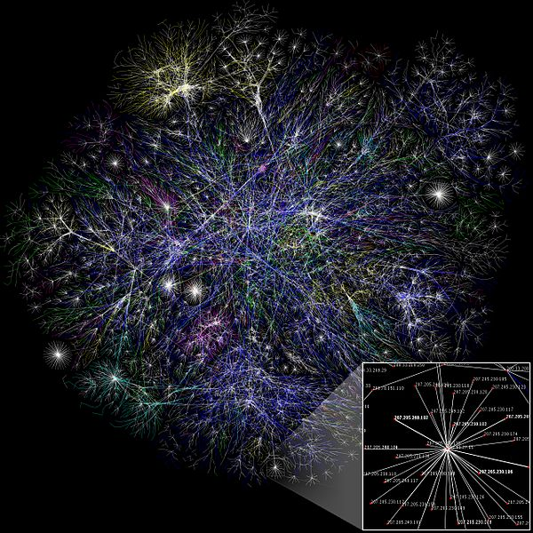
Internet
Celosvětový systém navzájem volně propojených počítačových sítí
Cílem je komunikace
Velký rozvoj v posledních letech
Připojení PC pomocí kabelu či wifi
Obr. 3 Grafické znázornění části internetu

Slide 5
PC (personal computer)
Osobní počítač (PC) je v dnešní době jeden z nejpoužívanějších zařízení k příjmu různých informací
K použití nejnovějších (aktuálních) informací se používá internet, který slouží primárně ke komunikaci mezi jednotlivými počítači = tedy taktéž uživateli
Dále se ke přenosu dat užívá různých přenosových uložišť – USB, CD, DVD atd.

Slide 6

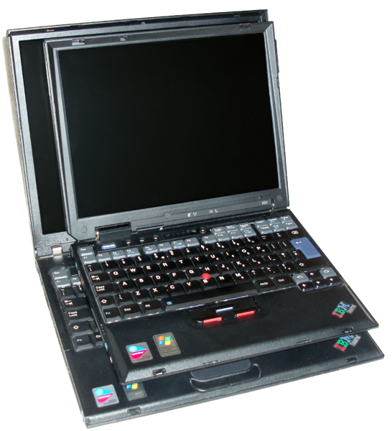
Druhy PC
Obr. 4
Stolní PC
  Připojení k internetu
  CD a DVD mechanika
  USB porty
Notebook – přenosný počítač
  Komponenty jsou zmenšeny
  Dobře se přenáší – připomíná knihu
Obr. 5

Slide 7
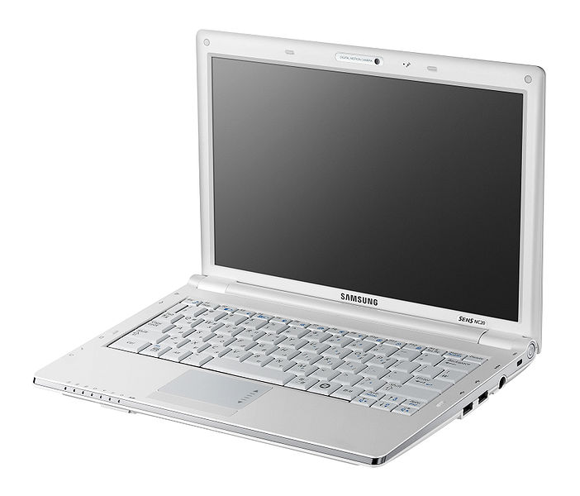
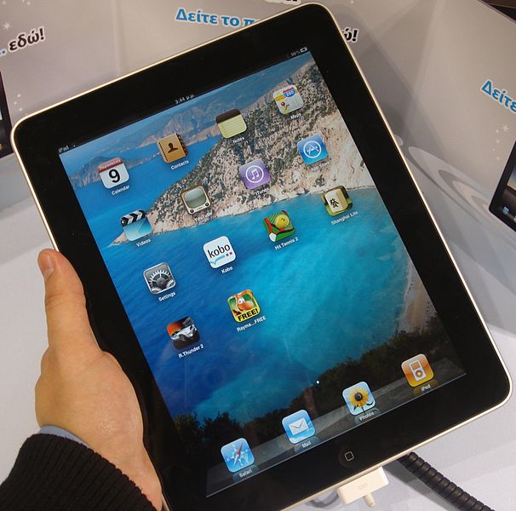
Druhy PC
Obr. 6
Netbook – menší notebook
  Dobře skladovatelný
  Dobrá výdrž baterie
  Poskytuje přístup k internetu
Tablet – přenosný počítač s dotykovou obrazovkou
  Velmi dobře skladovatelný
  Místo klávesnice je zde dotykový displej
Obr. 7

Slide 8
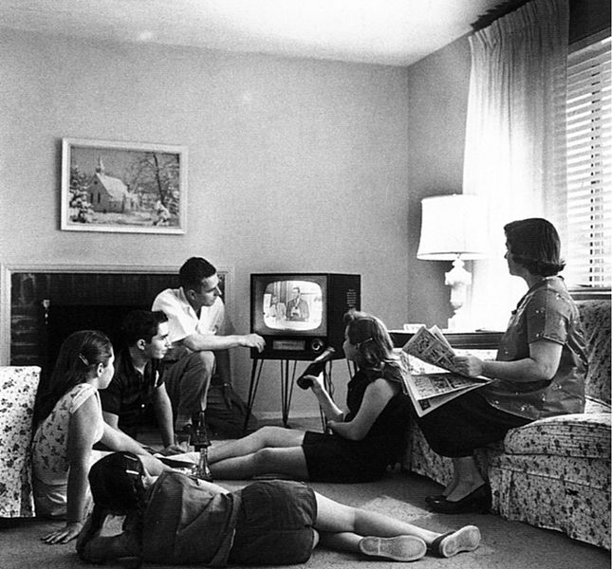
Televize (TV)
Přijímá televizní signál nesoucí spoustu informací (obraz a zvuk)
Na trhu spousta provedení (technologie, velikost…)
Komunikace, informace, zábava
Obr. 8

Slide 9
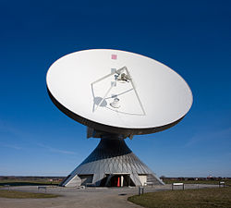
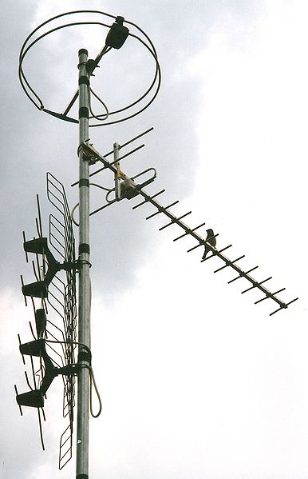
Televize (TV)
Přijímání signálu je realizováno pomocí:
  Antény
  Satelitu
  Kabelu
  Internetu
Obr. 9
Obr. 10

Slide 10
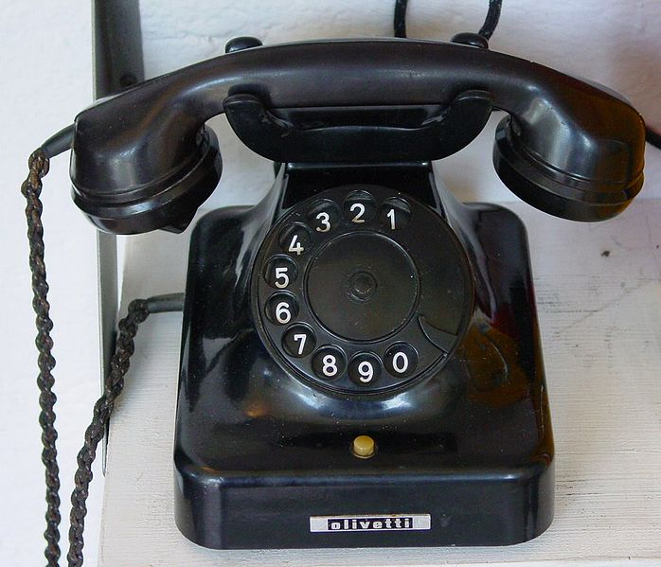
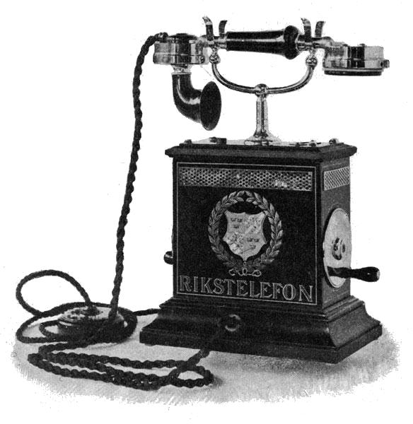
Telefon
Přenáší hovor převážně pomocí elektrických signálů
Obr. 11
Obr. 12

Slide 11
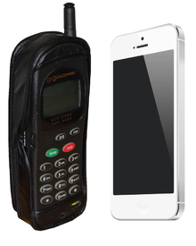
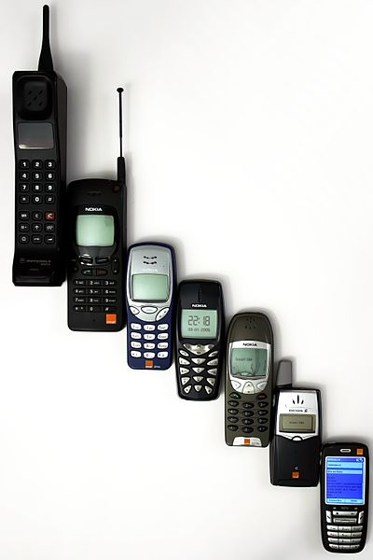
Mobil
Elektronické zařízení umožňující uskutečnit telefonní hovory a to pomocí rádiových vln
Realizuje posílání a příjem SMS nebo MMS zpráv
Obr. 13
Obr. 14

Slide 12
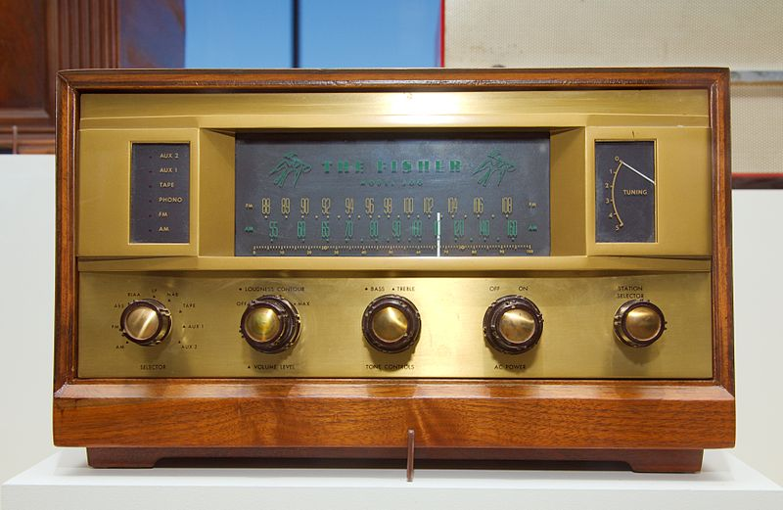
Rádio
Příjem informací pomocí zvuku
Bezdrátový příjem
Velké vyžití:
  Auta
  Kavárny
  Restaurace
  Prodejny atd.
Obr. 15

Slide 13
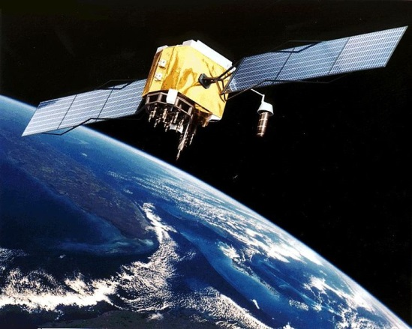
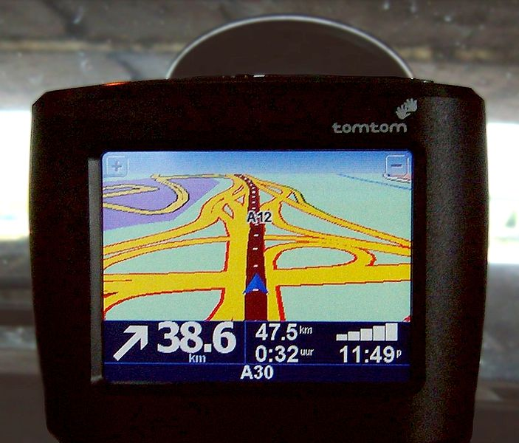
Navigační systémy GPS
Elektronický přístroj využívající signálu z družic
Přístroje jsou přijímače signálu GPS, které pak vyhodnocují pro získání dat (poloha, rychlost)
Moderní mobilní telefony mají tento systém a mají taktéž možnost připojení k internetu
Obr. 16
Obr. 17

Slide 14
Internetové zdroje
Wikipedia:
www.wikipedia.org

Slide 15
Citace obrázků
Obr. 1: Soubor:Compact disc.jpg. In: Wikipedia [online]. 2001-, 4.11.2004 [cit. 2013-08-01]. Dostupné z: http://upload.wikimedia.org/wikipedia/commons/b/bc/Compact_disc.jpg
Obr. 2: Soubor:Flash memory cards size.jpg. In: Wikipedia [online]. 2001-, 25.11.2007 [cit. 2013-08-01]. Dostupné z: http://upload.wikimedia.org/wikipedia/commons/a/a4/Flash_memory_cards_size.jpg
Obr. 3: Soubor:Internet map 1024.jpg. In: Wikipedia [online]. 2001-, 30.10.2012 [cit. 2013-08-01]. Dostupné z: http://upload.wikimedia.org/wikipedia/commons/d/d2/Internet_map_1024.jpg
Obr. 4: Soubor:Computer-aj aj ashton 01.svg. In: Wikipedia [online]. 2001-, 19.2.2009 [cit. 2013-08-01]. Dostupné z: http://upload.wikimedia.org/wikipedia/commons/c/c1/Computer-aj_aj_ashton_01.svg

Slide 16
Citace obrázků
Obr. 5: Soubor:X31 T43 laptop.png. In: Wikipedia [online]. 2001-, 23.8.2007 [cit. 2013-08-01]. Dostupné z: http://upload.wikimedia.org/wikipedia/commons/1/1f/X31_T43_laptop.png
Obr. 6: Soubor:Samsung NC20 - Lid Open - Side View.jpg. In: Wikipedia [online]. 2001-, 21.3.2009 [cit. 2013-08-02]. Dostupné z: http://upload.wikimedia.org/wikipedia/commons/5/51/Samsung_NC20_-_Lid_Open_-_Side_View.jpg
Obr. 7: File:IPad1stGen.jpg. In: Wikipedia [online]. 2001-, 30.10.2012 [cit. 2013-08-02]. Dostupné z: http://upload.wikimedia.org/wikipedia/en/5/51/IPad1stGen.jpg
Obr. 8: File:Family watching television 1958.jpg. In: Wikipedia [online]. 2001-, 22.1.2007 [cit. 2013-08-02]. Dostupné z: http://upload.wikimedia.org/wikipedia/commons/9/97/Family_watching_television_1958.jpg

Slide 17
Citace obrázků
Obr. 9: File:Erdfunkstelle Raisting 2.jpg. In: Wikipedia [online]. 2001-, 30.3.2008 [cit. 2013-08-02]. Dostupné z: http://upload.wikimedia.org/wikipedia/commons/4/40/Erdfunkstelle_Raisting_2.jpg
Obr. 10: Soubor:Antena RTV.jpg. In: Wikipedia [online]. 2001-, 11.1.2008 [cit. 2013-08-02]. Dostupné z: http://upload.wikimedia.org/wikipedia/commons/d/d2/Antena_RTV.jpg
Obr. 11: File:Alt Telefon.jpg. In: Wikipedia [online]. 2001-, 18.12.2004 [cit. 2013-08-02]. Dostupné z: http://upload.wikimedia.org/wikipedia/commons/7/74/Alt_Telefon.jpg
Obr. 12: Soubor:1896 telephone.jpg. In: Wikipedia [online]. 2001-, 17.3.2009 [cit. 2013-08-02]. Dostupné z: http://upload.wikimedia.org/wikipedia/commons/1/15/1896_telephone.jpg

Slide 18
Citace obrázků
Obr. 13: File:Two Cell Phones 2.png. In: Wikipedia [online]. 2001-, 12.3.2013 [cit. 2013-08-02]. Dostupné z: http://upload.wikimedia.org/wikipedia/commons/1/11/Two_Cell_Phones_2.png
Obr. 14: Soubor:Mobile phone evolution.jpg. In: Wikipedia [online]. 2001-, 10.2.2012 [cit. 2013-08-02]. Dostupné z: http://upload.wikimedia.org/wikipedia/commons/d/d6/Mobile_phone_evolution.jpg
Obr. 15: File:Fisher 500 radio.jpg. In: Wikipedia [online]. 2001-, 13.11.2006 [cit. 2013-08-02]. Dostupné z: http://upload.wikimedia.org/wikipedia/commons/b/b1/Fisher_500_radio.jpg
Obr. 16: Soubor:GPS Satellite NASA art-iif.jpg. In: Wikipedia [online]. 2001-, 9.2.2006 [cit. 2013-08-02]. Dostupné z: http://upload.wikimedia.org/wikipedia/commons/8/8d/GPS_Satellite_NASA_art-iif.jpg

Slide 19
Citace obrázků
Obr. 17: Soubor:TomTomOne-1.jpg. In: Wikipedia [online]. 2001-, 16.4.2007 [cit. 2013-08-02]. Dostupné z: http://upload.wikimedia.org/wikipedia/commons/2/2a/TomTomOne-1.jpg

